Slide 1
اطفال فلسطين

Slide 2
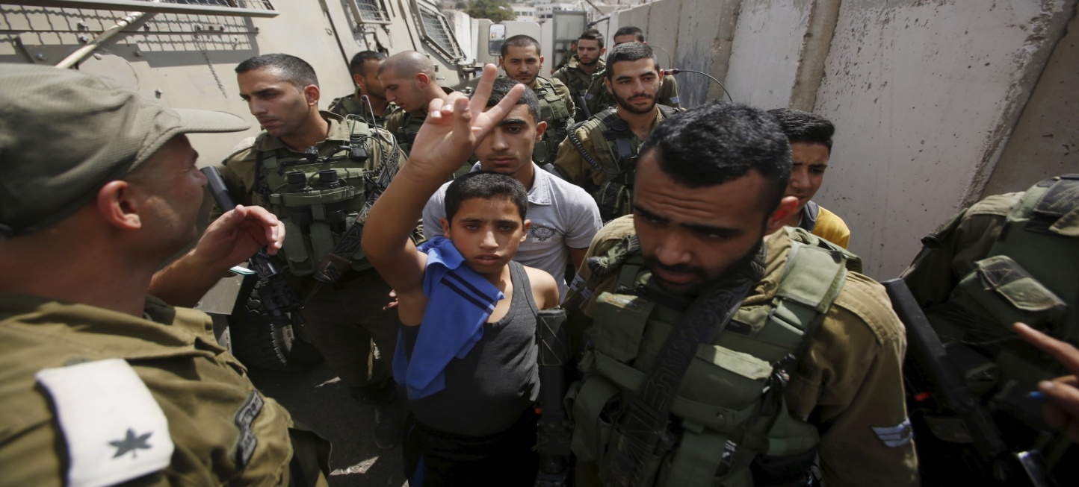
الحديث عما يعانيه أطفال في عمر الزهور من أذى أمر يطول، ونعود ونتذكر ما تعرض له الطفل مناصرة عند التحقيق معه من قبل جنود الاحتلال بطريقة استعلائية قصد إجباره على الاعتراف، دون حضور أي محام ودون مراعاة لسنه. وكذلك طريقة الاحتلال في اعتقال أطفال بين عمر الخمس إلى السبع سنوات ومحاولة جنود الاحتلال أخذهم بالقوة إلى عربة عسكرية. لا أعلم أين هي المنظمات التي تعنى بحماية الأطفال في العالم، وأين هي تقارير منظمة الأمم المتحدة التي تتحدث عن معاناة أطفال في ظل احتلال جاثم على صدورهم؟ وأين هي متابعة ومعاقبة المسؤولين عن أعمال القتل وغيرها في حق أطفال فلسطين؟ الجواب معلوم، لن يتحقق أي أمر من هاته الأمور. لأن الفاعل مسنود من قبل جهات لا تعرف معنى الإنسانية عندما يتعلق الأمر بأطفال غير أطفالهم.

Slide 3
خلاصة القول إن أطفال فلسطين يعيشون في ظل احتلال لا يرحم صغيرا ولا كبيرا، وإبراز همجية الاحتلال في التعامل معهم وجب أن يعرفها العالم، فإذا كان الاحتلال قد استغل الإعلام في تزييف الحقائق تجاه القضية الفلسطينية، فمن واجبنا أيضا أن نستغل هذا الميدان لتعريف العالم بحقيقة ما يجري بفلسطين. ونحن اليوم نعيش تطورا تكنولوجيا، حيث أضحى بإمكان كل فرد إيصال أي رسالة للعالم في ثوان معدودة. كما أن العالم بدأ في تغيير نظرته للاحتلال بعد أن اتضحت بعض ملامح الإجرام الإسرائيلي بحق فلسطين وأطفالها.

